Slide 1
CHỦ ĐỀ 8: ĐA DẠNG THẾ GIỚI SỐNG
TIẾT 47 + 51 + 55 - BÀI 14:
PHÂN LOẠI THẾ GIỚI SỐNG

Slide 2
Kiểm tra bài cũ
Em hãy cho biết những đặc điểm nào chứng tỏ sinh vật đa bào cấu tạo phức tạp hơn sinh vật đơn bào?

Slide 3
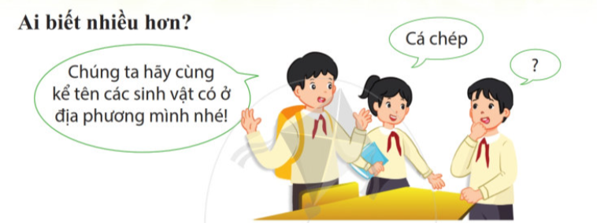
Ai biết nhiều hơn?
Em hãy kể tên các loài sinh vật có ở địa phương của mình.
Trong các loài sinh vật đó, loài nào có quan hệ gần gũi với nhau

Slide 4
NỘI DUNG BÀI HỌC
Vì sao cần phân loại thế giới sống?
Sự đa dạng về số lượng loài và môi trường sống của sinh vật
Thế giới sống được chia thành các giới
Sinh vật được gọi tên như thế nào?

Slide 5
I. VÌ SAO CẦN PHÂN LOẠI THẾ GIỚI SỐNG?
Trái đất có rất nhiều sinh vật. Để nghiên cứu sinh vật một cách dễ dàng và có hệ thống, các nhà khoa học đã phân chia thế giới sống thành các nhóm lớn và nhóm nhỏ hơn dựa vào các đặc điểm chung của mỗi nhóm

Slide 6
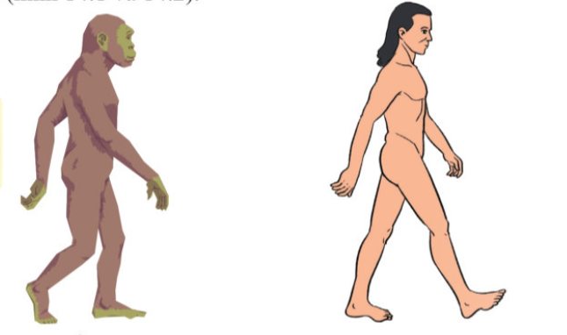
Quan sát Hình 14.1, 14.2
Em hãy cho biết: Phân loại thế giới sống có ý nghĩa như thế nào?

Slide 7
Ý nghĩa của sự phân loại thế giới sống
Xác định tên sinh vật
Xác định quan hệ họ hàng
Ví dụ:
Nhóm người cổ đại có tên là Homo habilis được cho là có mối quan hệ họ hàng
Với người hiện đại có tên là Homo sapiens.

Slide 8
II. THẾ GIỚI SỐNG ĐƯỢC CHIA THÀNH CÁC GIỚI
Giới là bậc phân loại cao nhất của thế giới sống, bao gồm các sinh vật có chung những đặc điểm về cấu trúc tế bào, cấu tạo cơ thể, đặc điểm dinh dưỡng và sinh sản.

Slide 9
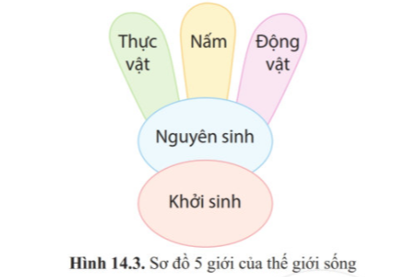
Quan sát Hình 14.3
Em hãy cho biết: Thế giới sống được chia thành các giới nào?
Khởi sinh
Nguyên sinh
Nấm
Thực vật
Động vật

Slide 10
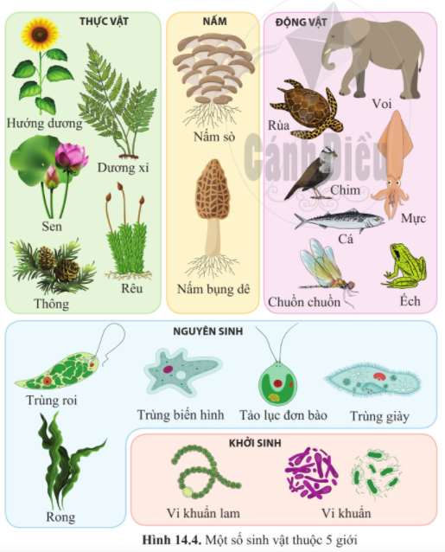
Thảo luận và trả lời câu hỏi
Quan sát Hình 14.4: Em hãy kể tên các sinh vật mà em biết trong mỗi giới theo gợi ý trong bảng sau:
Tên giới | Tên sinh vật
Khởi sinh | Vi khuẩn
Nguyên sinh | ?
Nấm | ?
Thực vật | ?
Động vật | ?

Slide 11
Tên giới | Tên sinh vật
Khởi sinh | Vi khuẩn, vi khuẩn lam
Nguyên sinh | Trùng roi, trùng biến hình, tảo lục đơn bào, trùng giày
Nấm | Nấm bụng dê, nấm sò
Thực vật | Hướng dương, dương xỉ, rêu, sen, thông
Động vật | Voi, rùa, chim, cá, mực

Slide 12
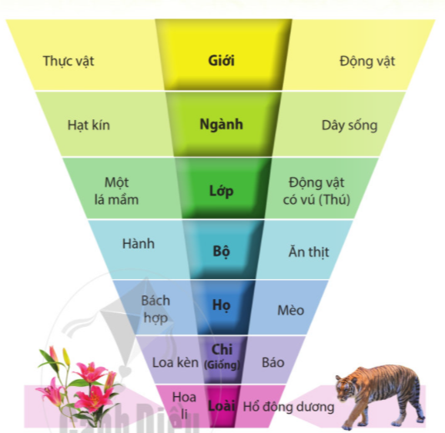
Quan sát Hình 14.5
Em hãy cho biết các bậc phân loại của thế giới sống từ thấp đến cao
Loài
Chi
Họ
Bộ
Lớp
Ngành
Giới

Slide 13
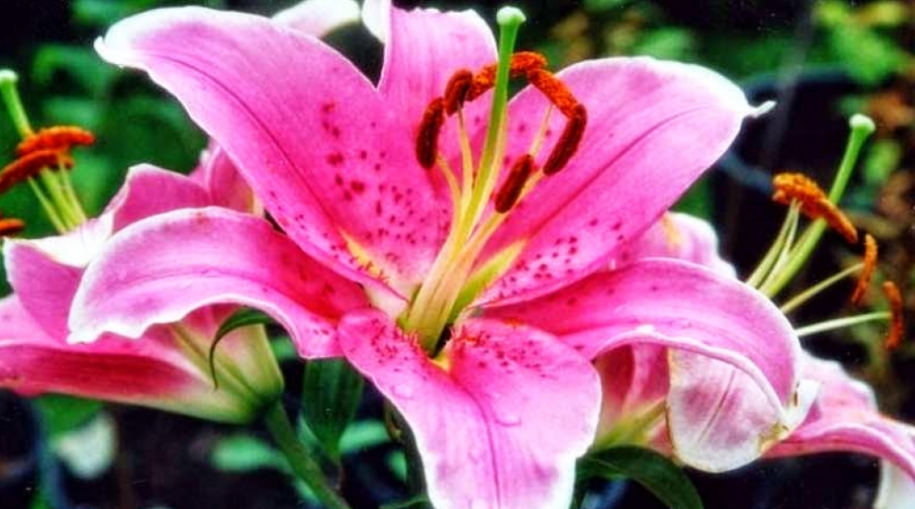
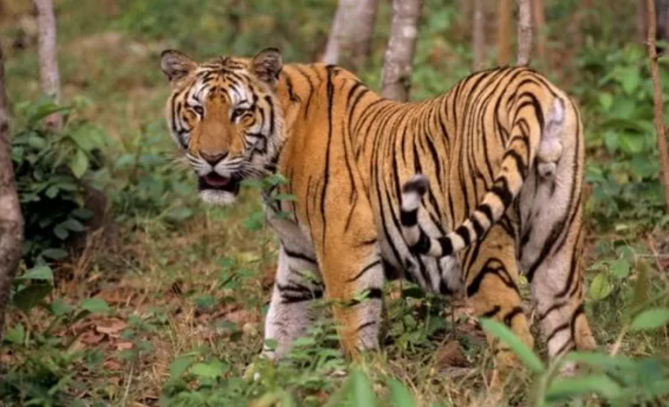
Thảo luận và trả lời câu hỏi
Em hãy gọi tên các bậc phân loại
của cây hoa li và con hổ đông dương.
Hoa li: thuộc giống loa kèn - họ bách hợp - bộ hành - lớp một lá mầm - ngành hạt kín - giới thực vật
Hổ đông dương: thuộc giống báo - họ mèo - bộ ăn thịt - lớp động vật - ngành dây sống - giới động vật.

Slide 14
III. SỰ ĐA DẠNG VỀ SỐ LƯỢNG LOÀI VÀ
MÔI TRƯỜNG SỐNG CỦA SINH VẬT
Cho đến nay, các nhà khoa học chưa biết chính xác có bao nhiêu loài trên Trái Đất.
Theo ước tính, có khoảng 10 triệu loài. Tuy vậy, nhiều nhà khoa học cho rằng số lượng loài có thể lớn hơn

Slide 15
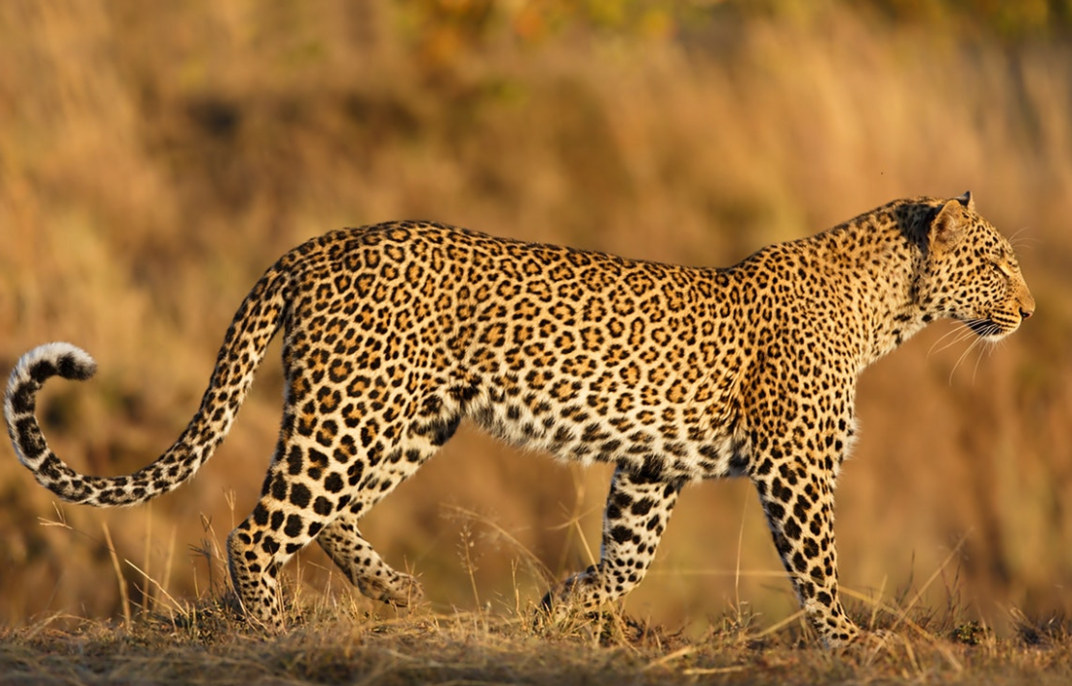
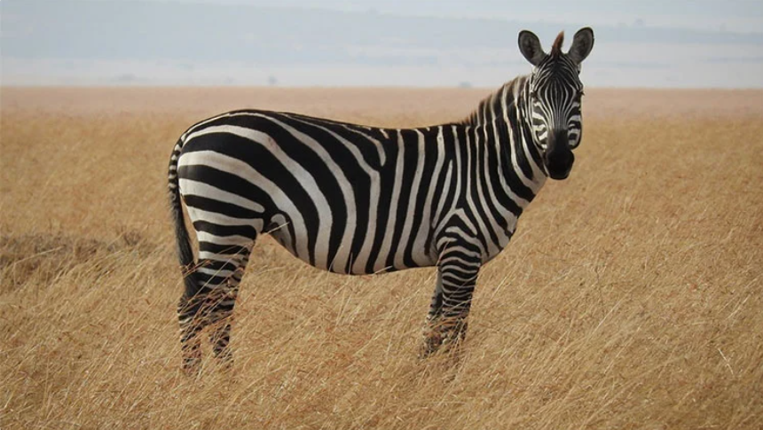
MỘT SỐ HÌNH ẢNH VỀ CÁC LOÀI TRÊN TRÁI ĐẤT

Slide 16
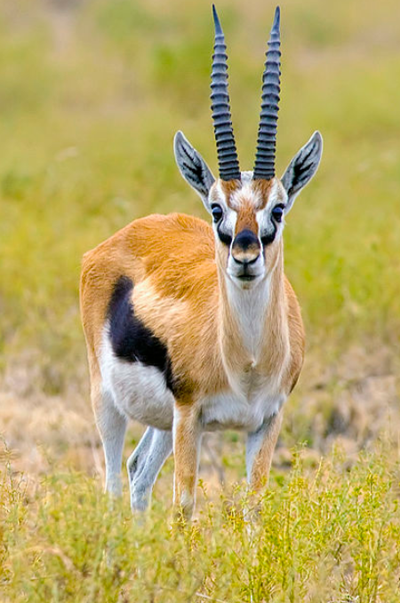
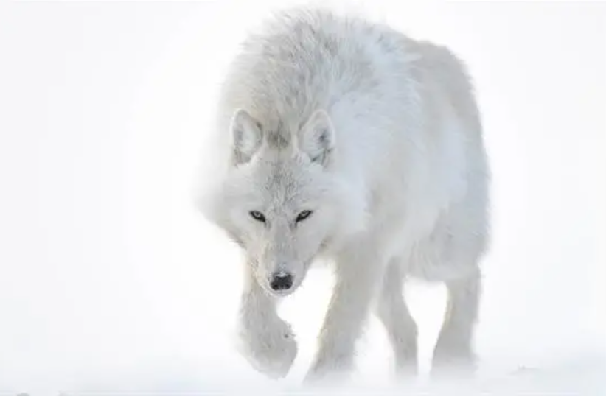

Slide 17
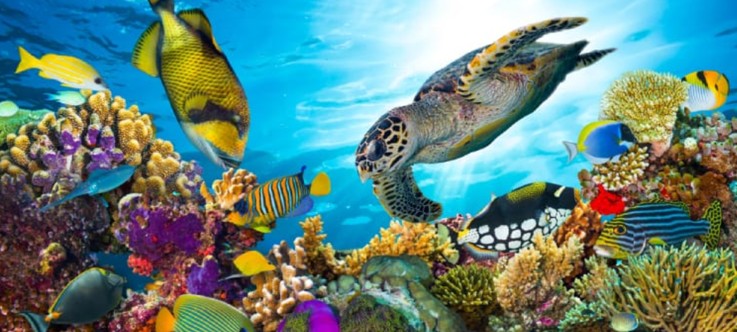

Slide 18
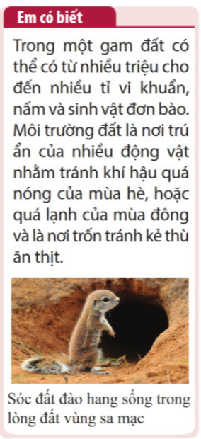
Em hãy nên tên các loại môi trường sống?
Môi trường sống của sinh vật rất đa dạng: trên cạn, dưới nước, đất, sinh vật này có thể là môi trường sống của sinh vật khác.
Môi trường sống của sinh vật: nới có khí hậu khô, nóng,lạnh,…

Slide 19
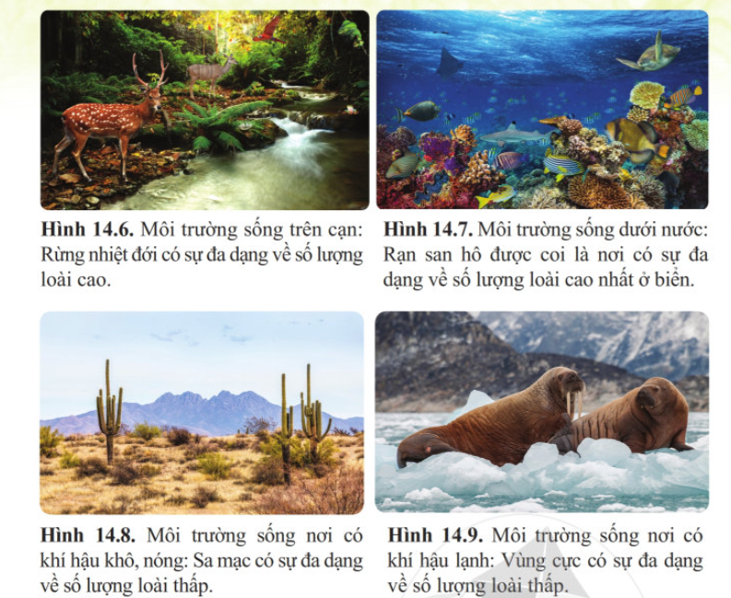
Quan sát Hình 14.6 – 14.9

Slide 20
Thảo luận và trả lời câu hỏi
Nhận xét mức độ đa dạng số lượng loài ở
các môi trường sống khác nhau theo gợi ý sau:
Môi trường sống | Tên sinh vật | Mức độ đa dạng số lượng loài
Rừng nhiệt đới | ? | ?
Sa mạc | ? | ?

Slide 21
Môi trường sống | Tên sinh vật | Mức độ đa dạng số lượng loài
Rừng nhiệt đới | Hươu, nai, khỉ, giun, rắn, trăn, rêu, dương xỉ, dừa, chuối, xoài, tre, măng... | Cao
Sa mạc | Sóc, chồn, chuột, sóc, lạc đà, dừa, cọ, xương rồng khổng lồ, cây lê gai, cây hoa thế kỉ, cây hoa hồng sa mạc, cây bụi... | thấp

Slide 22
Em hãy kể tên những môi trường sống của sinh vật có ở địa phương em (rừng, ao,...), lấy ví dụ về các sinh vật trong mỗi môi trường sống đó.

Slide 23
IV. SINH VẬT ĐƯỢC GỌI TÊN NHƯ THẾ NÀO?
Sinh vật có thể được gọi bằng nhiều tên khác nhau ở các địa phương.
Để thống nhất cách gọi tên chung trên toàn thế giới, các nhà khoa học đưa ra cách gọi tên khoa học cho mỗi loài.
Mỗi sinh vật có hai cách gọi tên: Tên địa phương và tên khoa học.

Slide 24
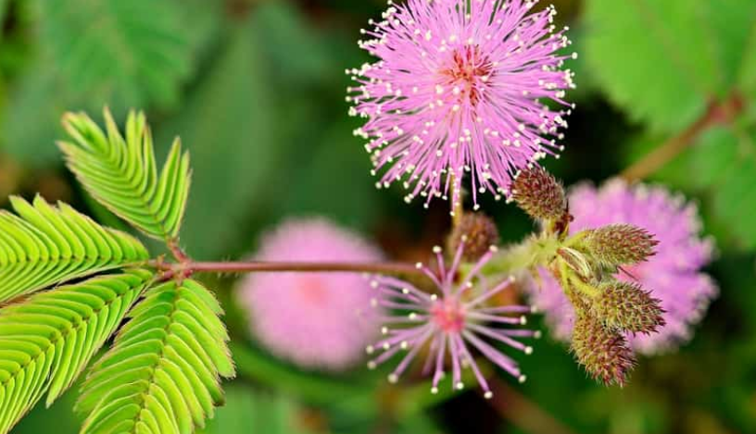
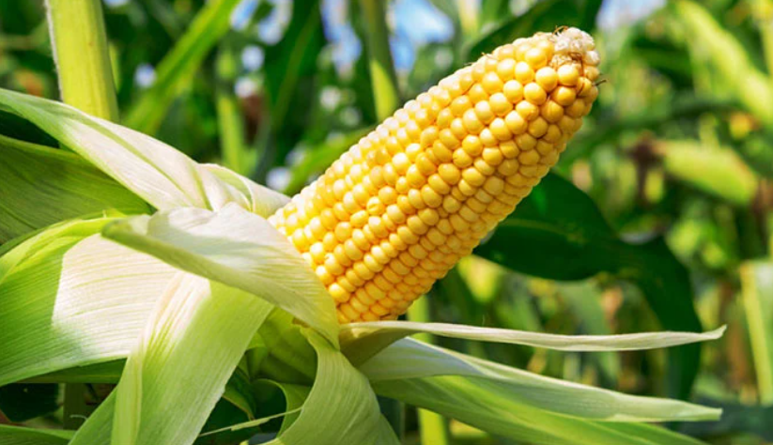
Thảo luận và trả lời câu hỏi
Em hãy lấy ví dụ về cây hoặc con vật có
những tên địa phương khác nhau mà em biết
Cây trinh nữ (cây xấu hổ)
Cây ngô (bắp)

Slide 25
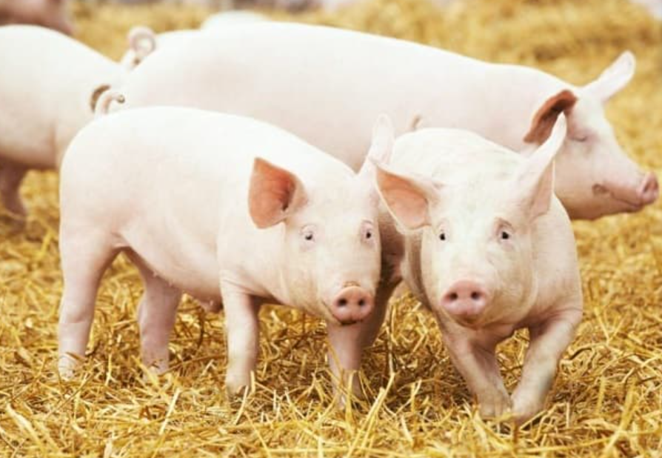

Con lợn (heo)
Cây quất (cây tắc)

Slide 26
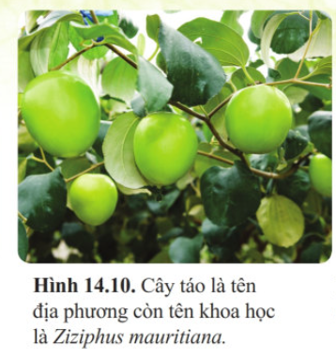
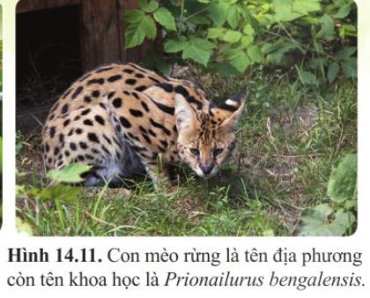
Em hãy nêu cách gọi tên khoa học của sinh vật.
Năm 1753, nhà sinh vật học Các Lin-nê-ớt dựa vào quan sát nhiều sinh vật đã đưa ra cách gọi tên khoa học của sinh vật.
Tên khoa học của sinh vật: gồm 2 từ được viết in nghiêng, từ thứ nhất viết hoa chữ cái đầu, là tên ch; từ thứ hai viết thường, là tên loài.

Slide 27

Thảo luận và trả lời câu hỏi
Chuồn chuồn, dơi và đại bàng đều có cánh và biết bay, nhưng chúng lại được xếp vào ba lớp động vật khác nhau. Đó là những lớp động vật nào?
Chuồn chuồn thuộc lớp sâu bọ.
Dợi thuộc lớp thú.
Đại bàng thuộc lớp chim.

Slide 28
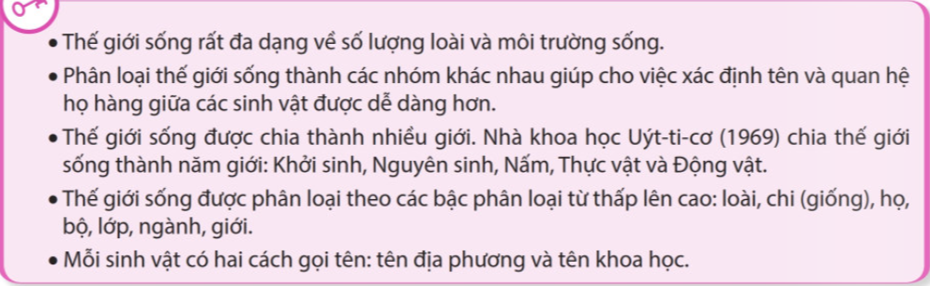
TỔNG KẾT KIẾN THỨC

Slide 29
Luyện tập – Trả lời câu hỏi trắc nghiệm
Cho đến nay, ước tính trên Trái đất có khoảng bao nhiêu loài?
7 triệu loài
A
10 triệu loài
C
8 triệu loài
B
Chưa xác định được
D

Slide 30
Môi trường sa mạc – nơi có khí hậu khô, nóng có sự đa dạng về số lượng loài như thế nào?
Cao
A
Cao nhất
C
Thấp nhất
B
Thấp nhất
D

Slide 31
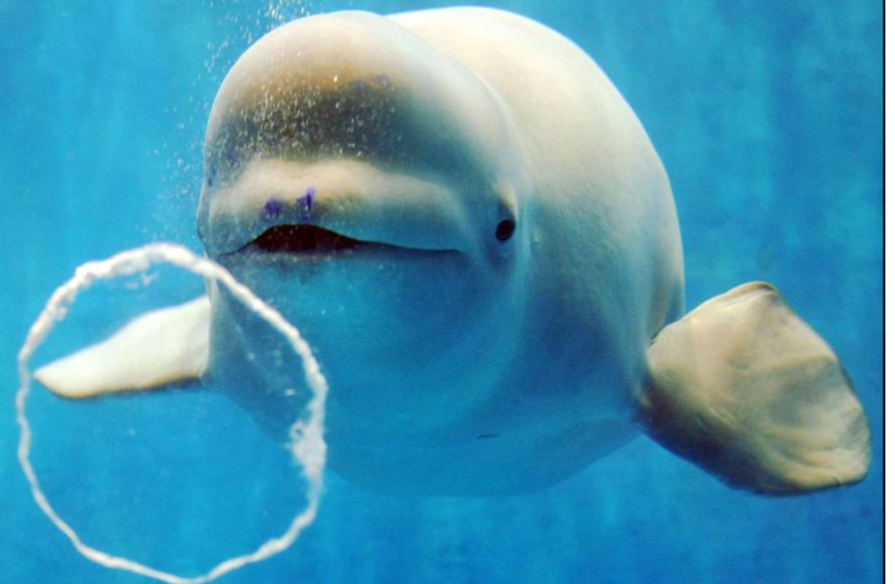
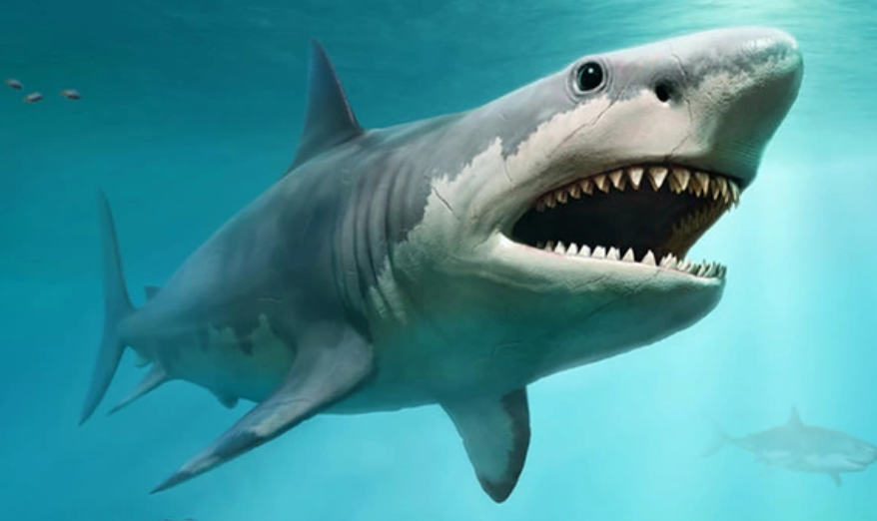
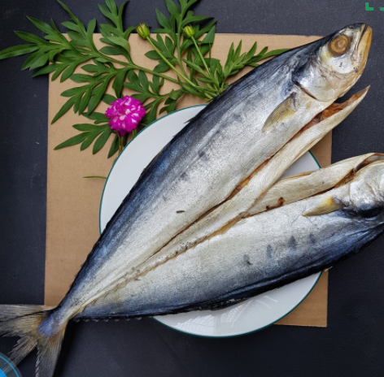
Luyện tập mở rộng
Phân loại các động vật cá voi, cá mập,
cá thu vào các lớp phù hợp.
Cá voi: lớp thú.
Cá mập: lớp cá sụn
Cá Thu: lớp cá.

Slide 32

CẢM ƠN CÁC EM
ĐÃ LẮNG NGHE BÀI GIẢNG!

